Slide 1
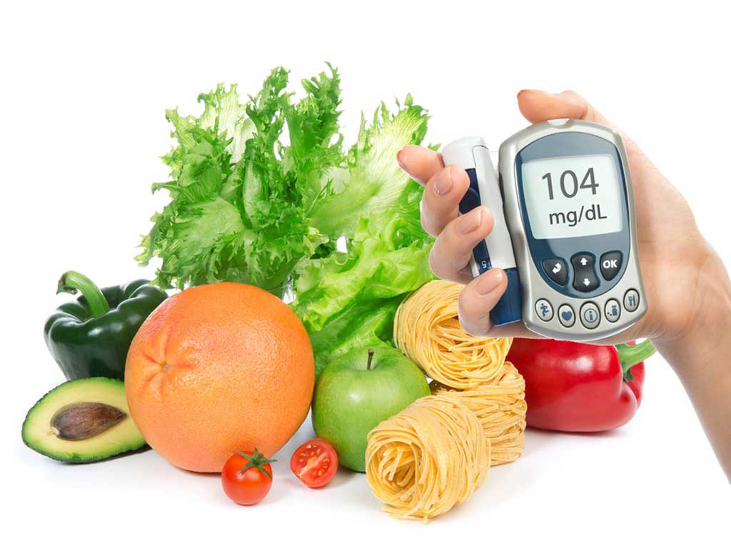
BỆNH ĐÁI THÁO ĐƯỜNG
GVHD : Nguyễn Phúc Học
Nhóm 6 : Trịnh Thị My Oanh
Đặng Thị Hồng Hảo
Nguyễn Thị Minh Nguyệt
Nguyễn Thị Kiều Linh
Nguyễn Thị Mai Phương

Slide 2
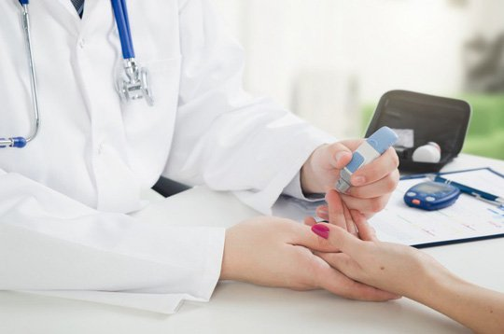
A. NỘI DUNG
1. Định nghĩa
2. Tiêu chí chuẩn đoán
3. Các yếu tố nguy cơ
4. Phân loại
5.Nguyên nhân
6.Biến chứng
7.Điều trị

Slide 3
B. ĐẠI CƯƠNG
1.Định nghĩa:
Đáo tháo đường(ĐTĐ):
Rối loạn chuyển hóa glucid,lipid,protid
Thiếu insulin và hoặc đề kháng insulin Tăng đường huyết, xuất hiện đường trong nước tiểu

Slide 4
B. ĐẠI CƯƠNG
2.Tiêu chí chẩn đoán :
Chẩn đoán dựa vào 1 trong 3 tiêu chí sau:
- Đường huyết đói(lấy máu tĩnh mạch):≥ 126mg/dl (sau 8h không ăn) (đo 2 lần khác nhau)
- Đường huyết bất kỳ ≥ 200mg/dl và có các tình trạng tang đường huyết
- Đường huyết sau 2g uống 75g glucose (nghiệm pháp dung nạp glucose) ≥ 200 mg/dl
Biểu hiện của tăng đường huyết là uống nhiều,tiểu nhiều và sụt cân không lý giải được

Slide 5
B. ĐẠI CƯƠNG
3.Các yếu tố nguy cơ của ĐTĐ:
Mập phì , mập phì dạng nam
THA
Rối loạn chuyển hóa lipid
Di truyền
Nhiễm virus: quai bị,sởi…
Ít vận động,ăn nhiều thức ăn nhiều năng lượng, hút thuốc lá,uống rượu
Dùng corticoid,thuốc ngừa thai,thiazide,diazoxide
Phụ nữ sinh non > 4kg , đa ối , hay bị sẩy thai
ĐTĐ thai kỳ
Rối loạn dung nạp glucose, rối loạn đường huyết đói ở các lần xét nghiệm trước.

Slide 6
4.Phân loại đái tháo đường
ĐTĐ typ 1:
- Do miễn dịch
- Vô căn
ĐTĐ typ 2:
- Kháng insulin (chủ yếu) + giảm insulin
- Giảm insulin (chủ yếu) + kháng insulin
Các dạng đặc biệt:
- Bệnh lý gen
- Bệnh lý tụy : viêm tụy mãn , xơ hóa tụy…
- Bệnh nội tiết :to đầu chi, Cushing,Conn, Basedow…
-Do thuốc :corticoid, thiazide…
- Bệnh lý miễn dịch
- Các hội chứng di truyền khác: hội chứng kháng insulin…
Rối loạn dung nạp glucose
ĐTĐ thai kỳ

Slide 7
B. ĐẠI CƯƠNG
5.Nguyên nhân:
NGUYÊN PHÁT
ĐTĐ type 1: ĐTĐ phụ thuộc insulin
ĐTĐ type 2: ĐTĐ không phụ thuộc insulin
THỨ PHÁT
Bệnh tụy ngoại tiết, bệnh gan, bệnh nội tiết,do dung thuốc và hóa chất, hội chứng rối loạn gen

Slide 8
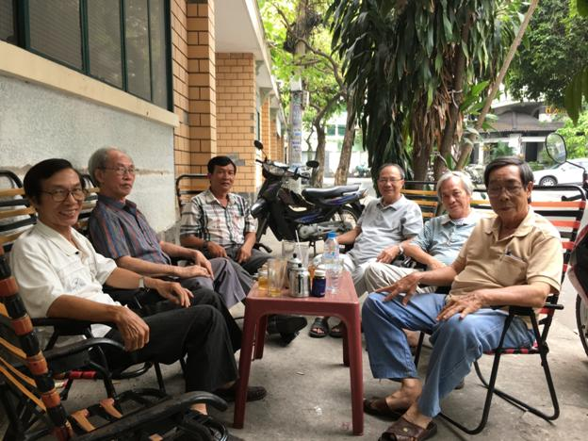
6. Điều trị 6.1:Điều trị không dùng thuốc
*Thư giãn cho tinh thần thoải mái
Rất ít người biết tầm quan trọng của việc thư giãn và ngủ đúng giờ giấc. Sự căng thẳng hoặc mất ngủ kéo dài sẽ khiến cơ thể tiết ra nhiều hormone cortisol và epinephrine gây tăng đường huyết. Do đó, bạn hãy thư giãn bằng một số cách như: đọc sách, tập yoga, ngồi thiền, dưỡng sinh, nghe nhạc nhẹ, trò chuyện với người thân…

Slide 9
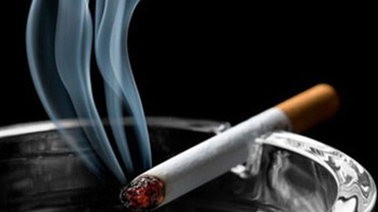
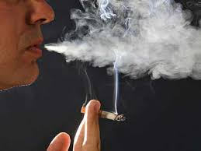
*Từ bỏ các thói quen xấu
Thuốc lá không chỉ là nguyên nhân gây ung thư phổi hàng đầu mà còn khiến bệnh tiểu đường khó kiểm soát. Nicotine từ thuốc lá đi vào cơ thể sẽ làm chậm hấp thu insulin và tăng nguy cơ kháng insulin của cơ thể

Slide 10
*Tập thể dục thường xuyên
Việc vận động mỗi ngày là cách chữa tiểu đường không dùng thuốc hiệu quả và đơn giản nhất. Bạn chỉ cần duy trì tất cả các môn thể dục yêu thích như đi bộ, chạy bộ, đạp xe, bơi lội, yoga, dưỡng sinh… mỗi buổi tối thiểu 30 – 45 phút và 5 buổi/tuần.
Các chuyên gia cho biết tập thể dục là cách giúp tiêu hao năng lượng dư thừa, kiểm soát mỡ máu, huyết áp hiệu quả. Đặc biệt, tập luyện còn giúp insulin hoạt động tốt hơn, nhờ đó giảm và ổn định đường huyết lâu dài

Slide 11
*Xây dựng chế độ ăn uống lành mạnh
Những nguyên tắc dinh dưỡng cho người bệnh tiểu đường cơ bản:
Cung cấp đủ nước 40ml/kg cân nặng/ngày.
Nên ăn điều độ, đúng giờ, không để đói quá, không để no quá sẽ rất khó để kiểm soát đường huyết.
Nên chia nhỏ bữa ăn (ít nhất 4 bữa), nên ăn bữa phụ buổi tối để tránh hạ đường huyết ban đêm.
Không nên thay đổi quá nhanh và nhiều cơ cấu cũng như khối lượng của các bữa ăn.
Không nên quá kiêng khem mà cần bổ sung đầy đủ các chất dinh dưỡng: chất đạm, béo, bột đường, vitamin, muối khoáng, chất xơ…

Slide 12
*Các nhóm dinh dưỡng được dùng cho chế độ ăn uống hợp lý cho người đái tháo đường :
1: Nhóm ngũ cốc, khoai củ và các loại đường bột
Thực phẩm nhóm này chủ yếu cung cấp năng lượng (giàu các chất đường bột), không có hoặc có rất ít vitamin C, A, D và chất béo.
2: Nhóm sữa, thịt, cá, trứng, đậu đỗ khô và các chế phẩm của chúng
Nhóm này cung cấp chất đạm (protein), phốt pho, sắt và vitamin. Tăng cường ăn các loại đạm thực vật từ các loại đậu như đậu phụ, sữa đậu nành không đường…
3: Nhóm dầu, mỡ, các loại hạt có dầu
Người bệnh tiểu đường nên tăng cường ăn dầu thực vật (dầu đậu nành, vừng, dầu oliu) vì dầu chứa nhiều axít béo không no cần thiết cho cơ thể
4: Nhóm rau, quả
Để cung cấp chất xơ, vitamin, acid amin và chất khoáng, người bệnh cần ăn rau, quả chín, nên ăn nhiều món rau trộn sa lát, luộc hay kết hợp với ngũ cốc.

Slide 13
7.2: Điều trị bằng thuốc
*Tuýp 1:
Isulin
*Tuýp 2:
Nhóm Sulfonylurea
Nhóm Meglitinide
Nhóm Biguanide – Metformin
Nhóm ức chế men α – Glucosidase
Nhóm Thiazolidinedione
Nhóm ức chế men DPP-4

Slide 14
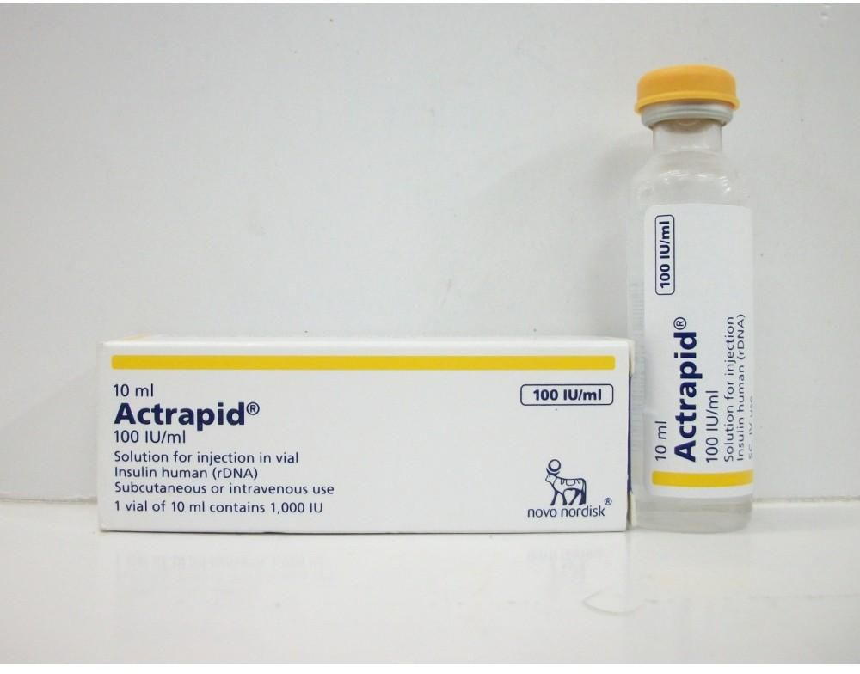
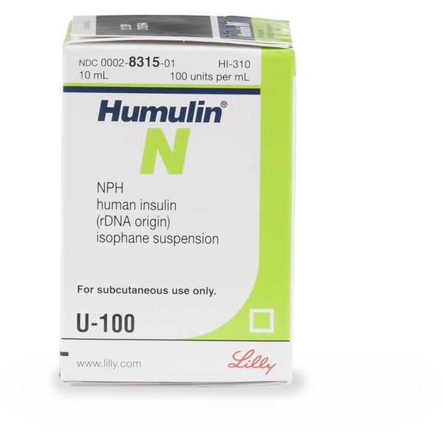
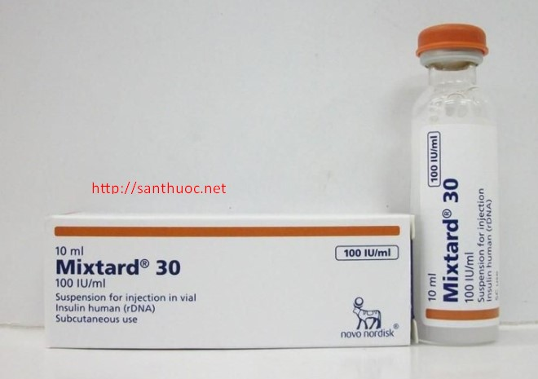
*Thuốc điều trị Tuýp 1 : Isulin
Giá 180.000/lọ
180.000/lọ
Giá 280.000/lọ
Giá 135.000/lọ

Slide 15
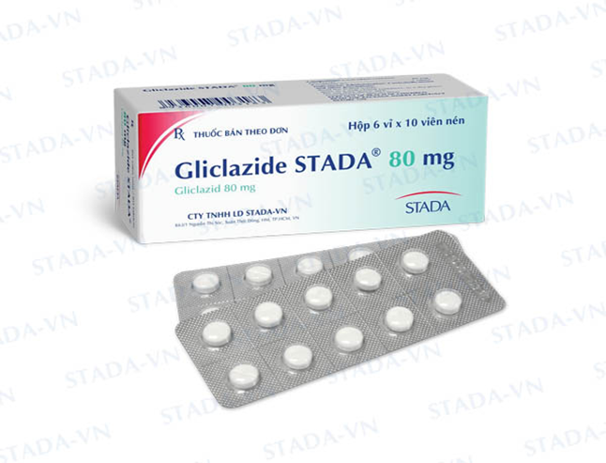
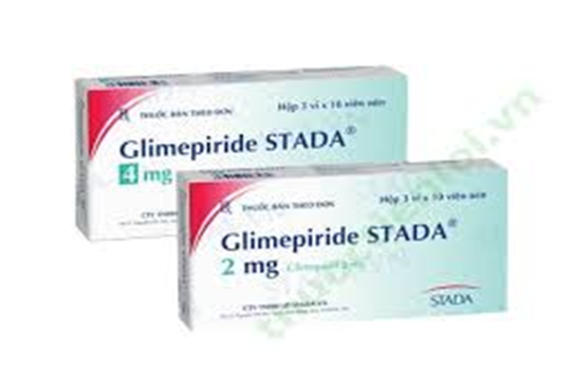
*Thuốc điều trị tuýp 2: Nhóm Sulfonylurea
1000d/viên
1.800d/viên

Slide 16
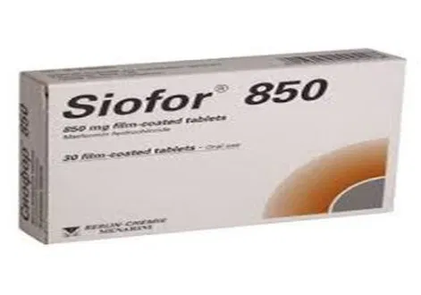
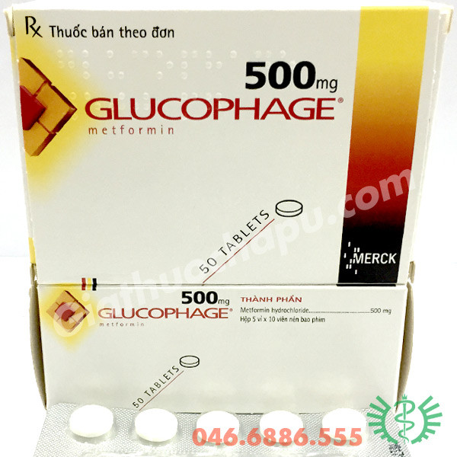
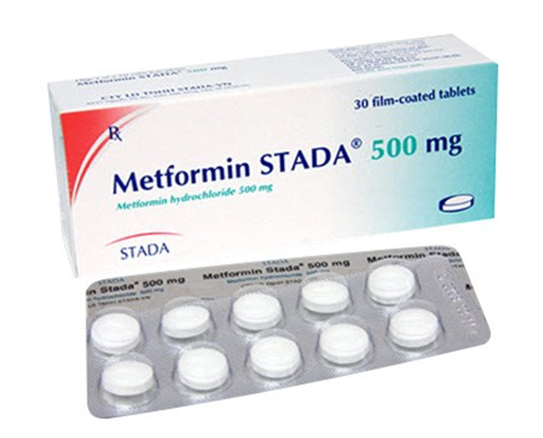
Nhóm Biguanide :
1800d/viên
1700d/viên
1000d/viên

Slide 17
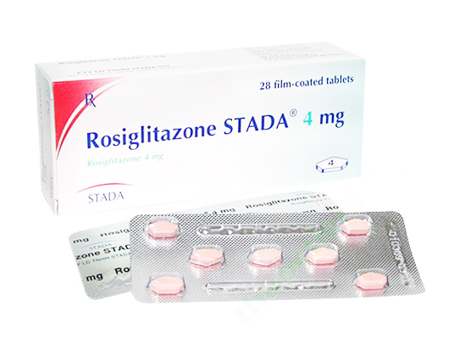
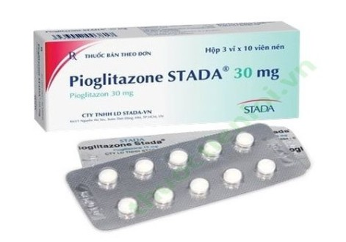
Nhóm Thiazolidinediol :
000d/viên
3000d/viên

Slide 18
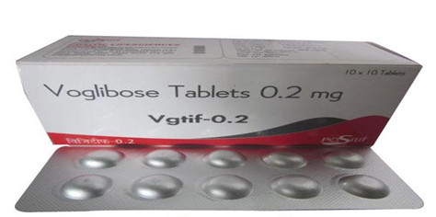
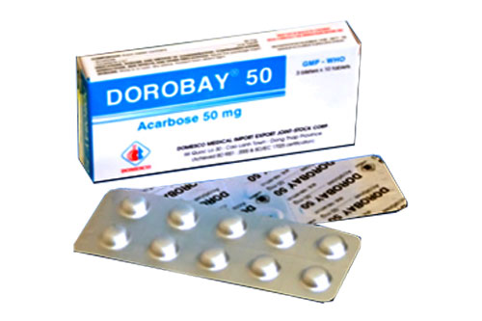
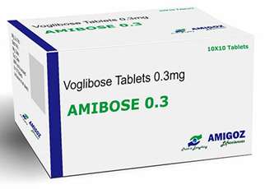
Nhóm ức chế alpha - glucosidase
1500/viên

Slide 19
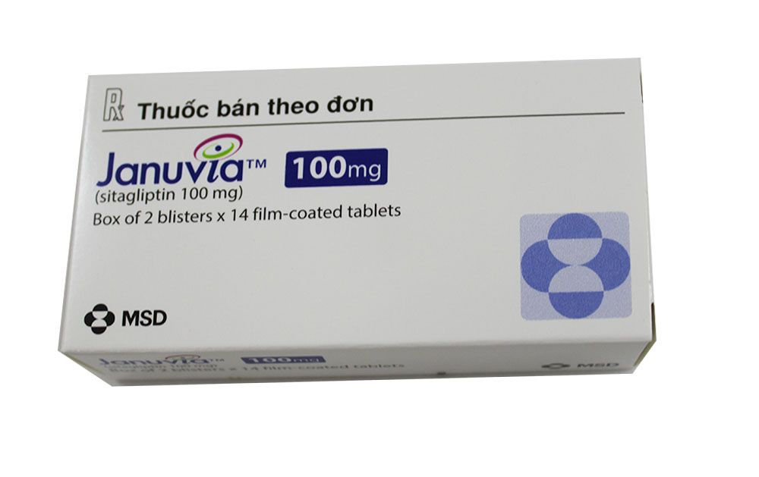
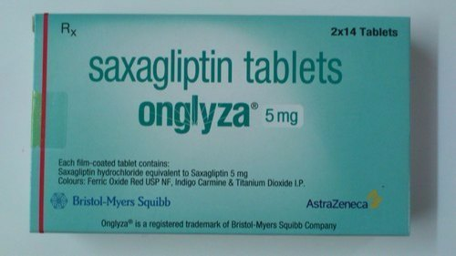
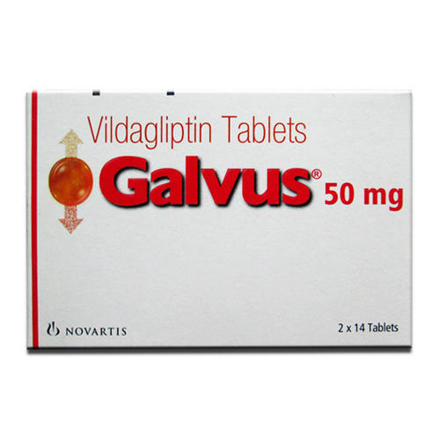
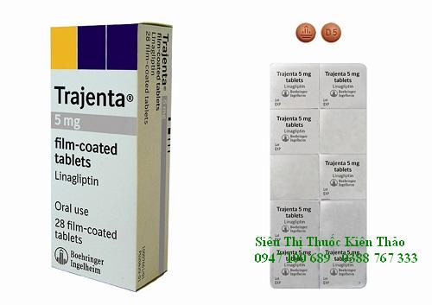
Nhóm ức chế DPP - 4
8.500/viên

